Slide 1
KHỞI ĐỘNG
KHỞI ĐỘNG

Slide 2
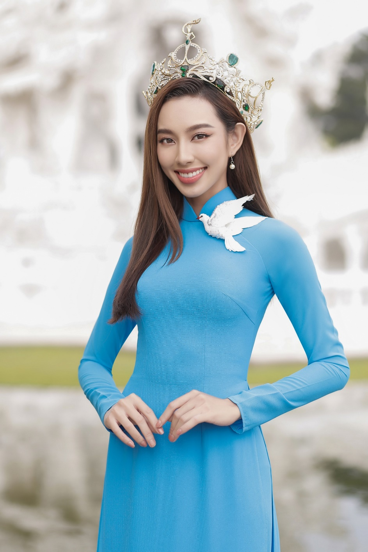

người đẹp

Slide 3

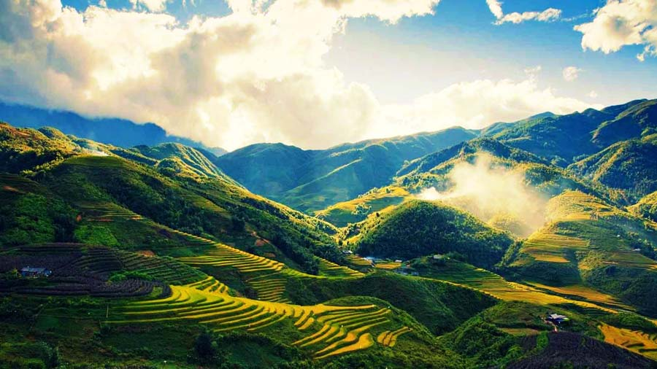

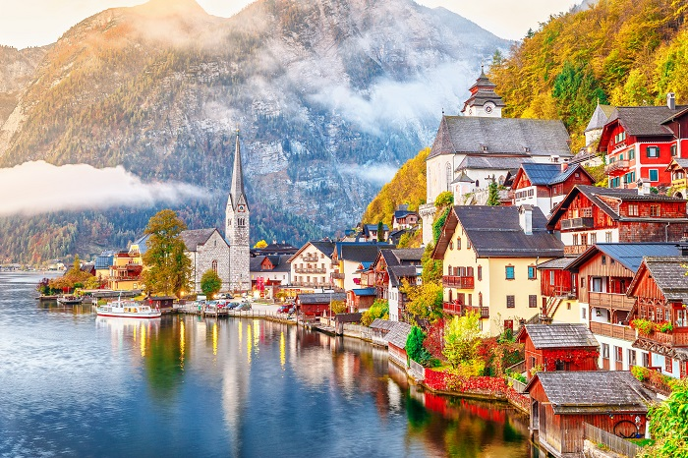
cảnh đẹp
Thung lũng Mường Hoa – Việt Nam
Hallstatt - Áo

Slide 4



hành động
đẹp

Slide 5



Qua những hình ảnh em vừa quan sát.
Em nghĩ thế nào
về “cái đẹp”?

Slide 6

Luyện từ và câu
MRVT: Cái đẹp
MRVT: Cái đẹp
Giáo viên:

Slide 7
KHÁM PHÁ
KHÁM PHÁ

Slide 8

Bài 1: Tìm các từ ngữ thể hiện:
Vẻ đẹp bên ngoài
của con người
Nét đẹp trong tâm hồn,
tính cách của con người
……………………………………..
……………………………………..
……………………………………..
……………………………………..
……………………………………..
……………………………………..
……………………………………..
……………………………………..
……………………………………..
……………………………………..
……………………………………..
……………………………………..
Ví dụ: xinh đẹp
Ví dụ: thùy mị

Slide 9

xinh đẹp
yêu kiều
duyên dáng
thướt tha

Slide 10
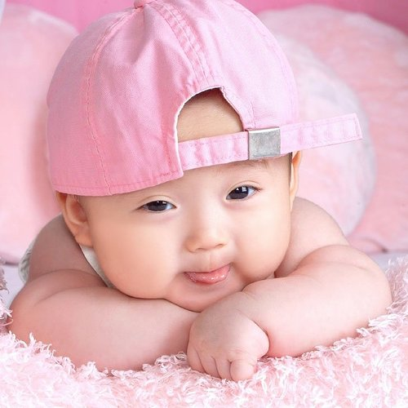
dễ thương
mũm mĩm
đáng yêu

Slide 11
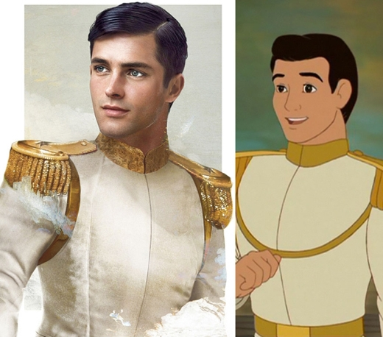
khôi ngô
tuấn tú
cường tráng
bảnh bao

Slide 12
Bài 1: Tìm các từ ngữ thể hiện:
Vẻ đẹp bên ngoài
của con người
Nét đẹp trong tâm hồn,
tính cách của con người
Xinh đẹp, duyên dáng, thướt tha, yểu điệu, dễ thương, đáng yêu, khôi ngô, tuấn tú, cường tráng, xinh xắn, xinh tươi, …
Thùy mị, dịu dàng,
đằm thắm, hiền lành,
đôn hậu, lịch sự,
tế nhị, chân thành,
trung thực, thẳng
thắn, dũng cảm,
khẳng khái, …

Slide 13

Bài 2: Tìm các từ:
Chỉ dùng để thể hiện vẻ đẹp của thiên nhiên, cảnh vật.

Slide 14

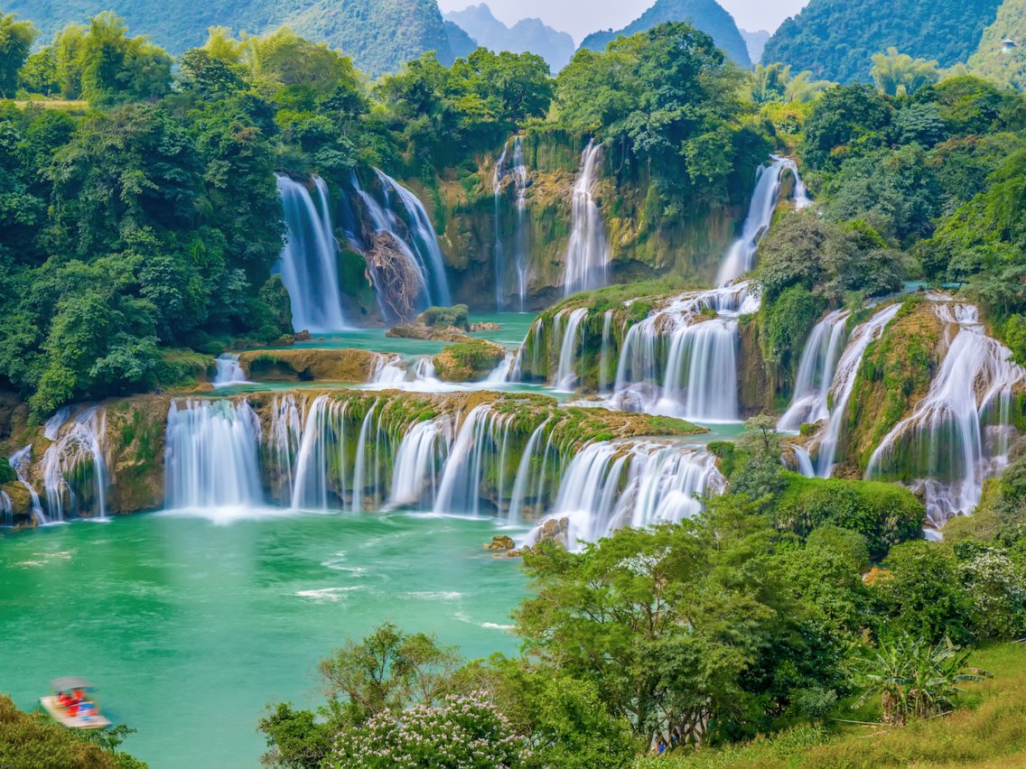
Chọn từ phù hợp
với hình:
cổ kính
A
B
hùng vĩ
C
nguy nga
hùng vĩ
Notes:
Thác Bản Giốc – Cao Bằng

Slide 15
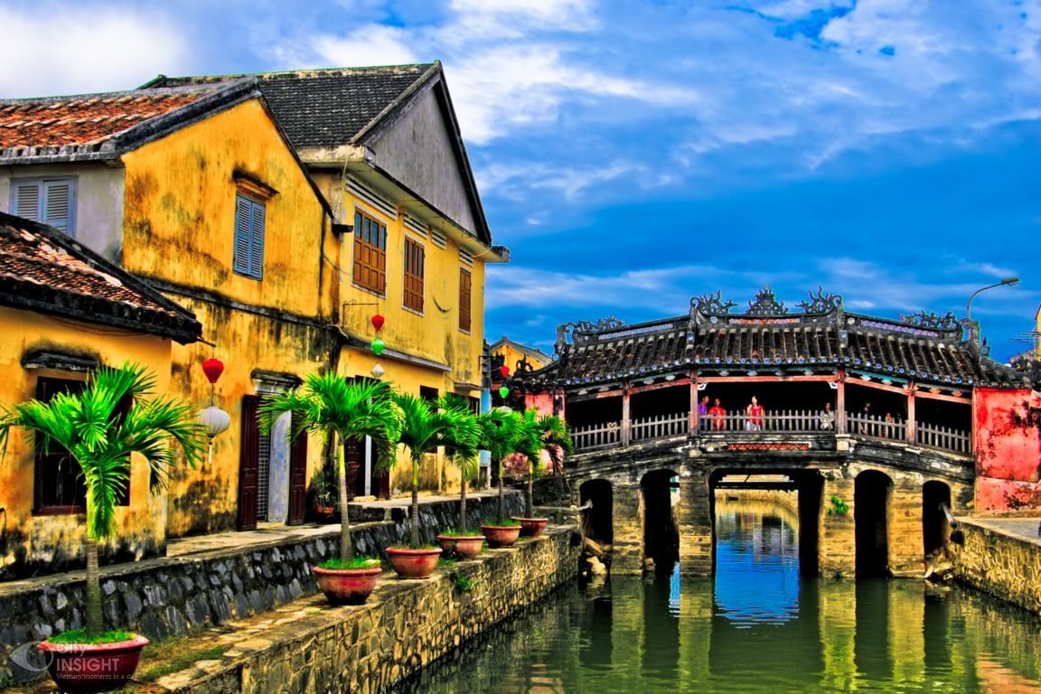
Chọn từ phù hợp
với hình:
A
cổ kính
B
tươi đẹp
C
tráng lệ
cổ kính
Notes:
Chùa Cầu – Hội An

Slide 16
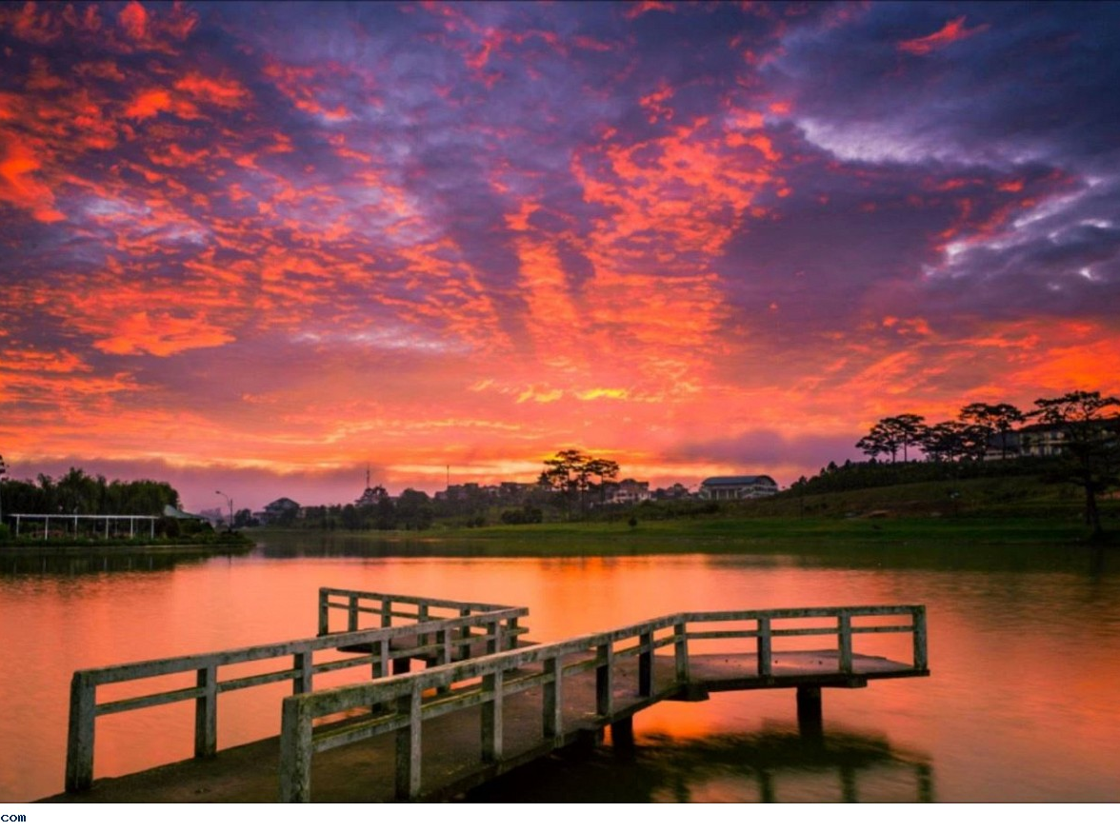
Chọn từ phù hợp
với hình:
A
hùng vĩ
B
tươi đẹp
C
huy hoàng
huy hoàng
Notes:
hoàng hôn – Đà Lạt

Slide 17
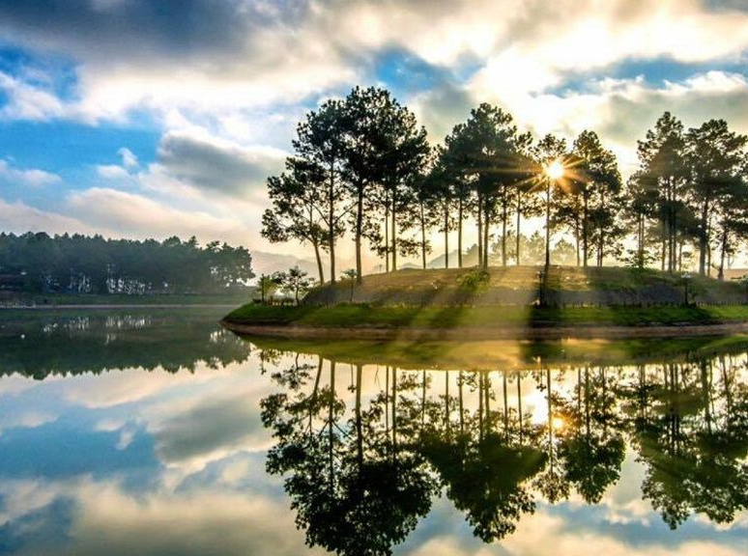
Chọn từ phù hợp
với hình:
A
lộng lẫy
B
hùng vĩ
C
nên thơ
nên thơ
Notes:
Mộc Châu

Slide 18
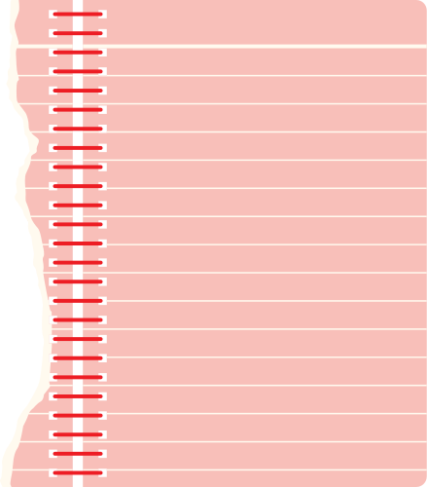
Bài 2: Tìm các từ:
xanh tươi, hùng vĩ, kì vĩ, cổ kính, nên thơ, huy hoàng, sừng sững, hoành tráng, hữu tình,…
Chỉ dùng để thể hiện vẻ đẹp của thiên nhiên, cảnh vật.

Slide 19
Bài 2: Tìm các từ:
Dùng để thể hiện vẻ đẹp của cả thiên nhiên, cảnh vật và con người

Slide 20
Bài 2: Tìm các từ:
xinh đẹp, xinh tươi, xinh xắn, rực rỡ, lộng lẫy, lung linh,…
Dùng để thể hiện vẻ đẹp của cả thiên nhiên, cảnh vật và con người

Slide 21
LUYỆN TẬP
LUYỆN TẬP

Slide 22

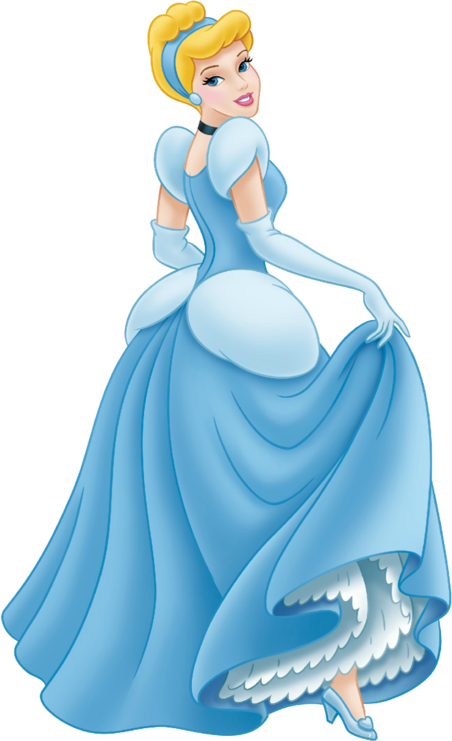



Bài 3: Đặt câu với 1 từ vừa tìm được
Lọ Lem trông thật xinh đẹp trong bộ váy mới.

Slide 23

Bài 3: Đặt câu với 1 từ vừa tìm được
Lâu đài này thật nguy nga, lộng lẫy.

Slide 24
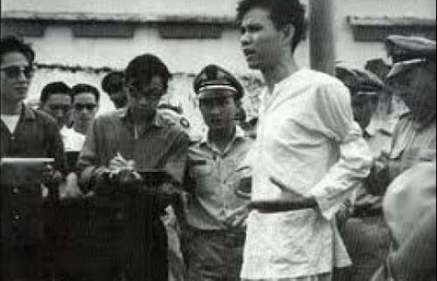
Bài 3: Đặt câu với 1 từ vừa tìm được
Anh Nguyễn Văn Trỗi rất dũng cảm trước kẻ thù.
Hãy nhớ lấy lời tôi! Đả đảo đế quốc Mỹ!
Hồ Chí Minh muôn năm! Việt Nam muôn năm!

Slide 25
4. Điền các thành ngữ hoặc cụm từ:
vào chỗ chấm sao cho thích hợp:
đẹp người, đẹp nết
Mặt tươi như hoa
chữ như gà bới
a) …………………………, em mỉm cười chào mọi người.
b) Ai cũng khen chị Ba……………………
c) Ai viết cẩu thả thì chắc chắn ……………..……………….

Slide 26
đẹp người, đẹp nết
Mặt tươi như hoa
chữ như gà bới
a) ………………………., em mỉm cười chào mọi người.
b) Ai cũng khen chị Ba ……………………
c) Ai viết cẩu thả thì chắc chắn ……………..……
Notes:
Nhấn vào từng text box màu hồng

Slide 27
KTUTS
Chúc em học tốt
Chúc em học tốt
KTUTS

